Slide 1
ÉTUDE DE MARCHÉ INTERNATIONALE
Où exporter nos poulets bio ?
164 pays analysés · 4 groupes identifiés · 3 marchés recommandés
La poule qui chante · Comité de direction · Sabah Rizki
Notes:
Bonjour . On nous a confié une question simple à formuler et difficile à trancher : notre production de poulets bio est solide en France, où exporter maintenant ?

Slide 2
La question posée
Trois contraintes fixées par la direction
Des groupes, pas une liste
1
Identifier des ensembles de pays au profil homogène, pour déployer par vagues plutôt que pari unique.
Une méthode reproductible
2
Relancer l'analyse dans deux ans avec des données actualisées, sans tout refaire.
Un produit premium
3
Le bio impose un surcoût. Le marché doit être solvable, pas seulement demandeur.
2
Notes:
Trois contraintes encadraient la mission.
D'abord, la demande de Patrick : des groupes, pas une liste. Si on mise tout sur un pays et qu'une barrière douanière bloque l'implantation, on n'a pas de plan B.
Ensuite, la reproductibilité : tout est dans deux notebooks documentés, on relance quand on veut.
Enfin, la nature du produit, et c'est la contrainte qui a le plus changé mes conclusions. Un poulet bio n'est pas un poulet. Un pays peut manquer de volaille et être incapable de payer la nôtre. Vous verrez qu'elle élimine à elle seule 74 pays.

Slide 3
La démarche en trois temps
1
2
3
Construire
Analyser
Décider
Assembler trois sources hétérogènes en un tableau propre : un pays par ligne, aucune donnée manquante.
Réduire 15 variables à 4 dimensions, puis regrouper les pays par similarité de profil.
Filtrer sur des critères commerciaux et classer les marchés accessibles.
L'essentiel du temps a été consacré au temps 1 — c'est là que se joue la fiabilité du reste.
3
Notes:
Trois temps.
Construire : assembler trois sources qui ne se parlent pas — deux bases FAO en français, une base Banque mondiale en anglais.
Analyser : réduire quinze variables à quatre dimensions, puis regrouper les pays qui se ressemblent.
Décider : passer du statistique au commercial.
La construction du jeu de données a représenté l'essentiel du temps.

Slide 4
Trois sources, un tableau
Aucune donnée n'était directement exploitable
FAO — Bilans alimentaires 2017
Le problème de format
176 600 lignes
Production, importations, exportations et consommation, par pays et par produit
39 %
FAO — Population 2000-2018
4 411 lignes
des combinaisons pays-produit-mesure sont absentes du fichier FAO : elles n'existent pas sous forme de ligne vide, elles n'existent pas du tout.
Population annuelle de 238 zones
Banque mondiale — WDI
1 060 lignes
PIB par habitant, croissance, urbanisation, inflation
L'Afghanistan occupait à lui seul plus de mille lignes. Il a fallu transformer ce format « empilé » en un tableau où chaque ligne est un pays.
4
Notes:
Trois sources, et aucune directement exploitable.
Les fichiers FAO sont au format empilé : une ligne par pays, croisé avec un produit, croisé avec une mesure. L'Afghanistan occupait plus de mille lignes à lui seul. Il a fallu transformer ça en un tableau où chaque ligne est un pays.
Le chiffre de 39 % mérite une explication, parce qu'il contient un piège. Sur toutes les combinaisons théoriquement possibles, 39 % n'apparaissent pas dans le fichier. Et ce ne sont pas des cases vides, ce sont des lignes absentes. Un logiciel qui compte les valeurs manquantes en trouve zéro et conclut que le fichier est parfait. Il ne l'est pas.

Slide 5
Quelles variables retenir ?
La grille PESTEL force à regarder le marché sous six angles au lieu d'un seul
Politique
Économique
Social
P
E
S
Inflation, stabilité macro-économique
PIB par habitant, croissance
Population, urbanisation, culture alimentaire
Technologique
Environnemental
Légal
T
E
L
Capacité de production locale
Non exploitable avec ces données
Ouverture aux importations
Sans cette grille, on aurait retenu huit variables alimentaires et l'analyse aurait dit une évidence : quels pays mangent du poulet.
5
Notes:
Le choix des variables n'a pas été intuitif, il a suivi la grille PESTEL, qui force à examiner un marché sous six angles.
J'ai retenu l'inflation pour la stabilité, le PIB par habitant pour le pouvoir d'achat, la population et l'urbanisation pour le social, la production locale pour la capacité industrielle, et le taux d'importation pour l'ouverture commerciale.
Sur l'environnemental, je n'ai rien trouvé d'exploitable dans les sources je ne veux pas inventer.
Sans cette grille, j'aurais produit une carte de la consommation de poulet — intéressante, mais sans valeur décisionnelle, parce que les pays qui en mangent le plus sont souvent ceux qui en produisent le plus.

Slide 6
Quatre variables que les données ne contenaient pas
Une valeur brute ne dit rien sans son contexte
« Ce pays importe 500 000 tonnes de volaille »
« Ce pays importe 45 % de sa volaille »
Beaucoup ou peu ? Impossible à trancher.
Là, l'information est exploitable.
Dépendance aux importations
importations / consommation intérieure
La variable la plus décisive de l'étude
Taux d'autosuffisance
production locale / consommation intérieure
Mesure la barrière à l'entrée
Croissance démographique
population 2018 / population 2010
Le marché de demain, pas celui d'aujourd'hui
Part de protéines animales
protéines animales / protéines totales
L'habitude culturelle de manger de la viande
6
Notes:
Aux douze variables tirées des sources, j'en ai ajouté quatre que j'ai construites.
L'exemple du haut explique pourquoi. Si je vous dis qu'un pays importe cinq cent mille tonnes de volaille, vous ne pouvez rien en faire. Si je vous dis qu'il importe 45 % de sa volaille, vous savez que c'est un client.
La première, la dépendance aux importations, est la variable la plus décisive de toute l'étude.
Le taux d'autosuffisance est son miroir : il mesure la barrière à l'entrée.
La croissance démographique nous fait regarder le marché de demain.
Et la part de protéines animales capte une dimension culturelle : un pays riche au régime végétal n'achètera pas notre poulet.

Slide 7
Le jeu de données final
Toutes les exigences du cahier des charges sont respectées
164
96,3 %
0
19
pays analysés
de la population mondiale
valeur manquante
variables dont 4 créées
minimum requis : 100
minimum requis : 60 %
exigence : aucune
minimum requis : 8 dont 3
Dix pays sur 174 ont été écartés, chacun pour un motif tracé : absence de données pour quatre d'entre eux, statut non souverain ou marché domestique pour les six autres.
7
Notes:
Voici le résultat de la phase de construction.
164 pays, 96,3 % de la population mondiale, aucune valeur manquante, dix-neuf variables dont quatre créées.
Comme vous pouvez le voir dix pays sur 174 ont été écartés. Quatre pour absence pure et simple de données — Bermudes, Brunei, Ouzbékistan, Laos. Et six pour un motif de périmètre : la Corée du Nord, pour laquelle la Banque mondiale ne publie aucun chiffre ; Hong-Kong et Macao, qui ne sont pas des États ; la Nouvelle-Calédonie et la Polynésie, qui sont pour nous du marché intérieur.
Aucune exclusion n'est arbitraire, toutes sont documentées.

Slide 8
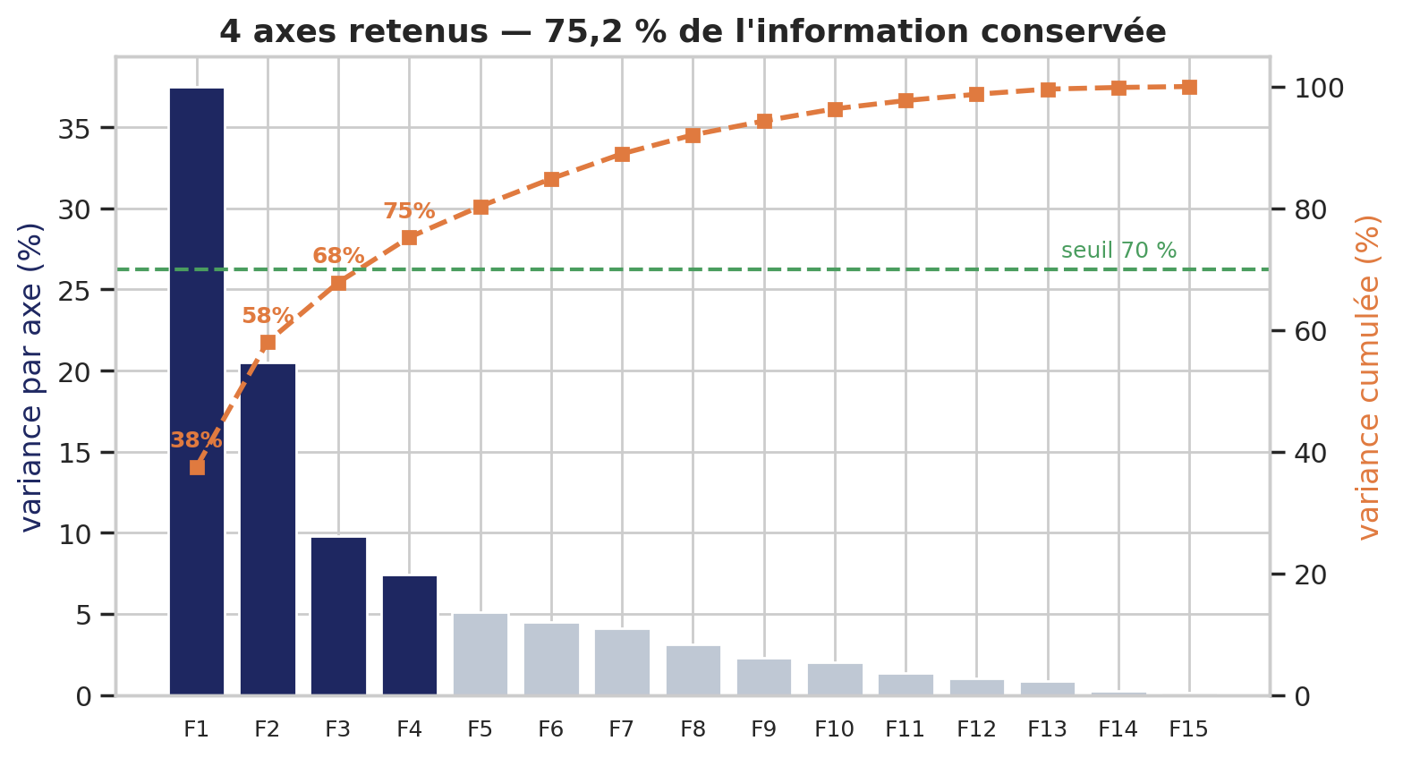
Quatre dimensions : trois critères, une seule réponse
Critère de Kaiser
4 axes
seuls les axes portant plus qu'une variable seule
Coude de la courbe
4 axes
décrochement net entre F2 et F3
Seuil de 70 %
4 axes
75,2 % de l'information conservée
Quand trois critères indépendants convergent, il n'y a pas d'arbitrage à défendre.
8
Notes:
Nous avons quinze variables. C'est trop pour raisonner, et surtout beaucoup mesurent la même chose : le PIB, l'urbanisation et la part de viande dans le régime évoluent ensemble. Les garder toutes reviendrait à compter le développement trois fois.
L'analyse en composantes principales combine les variables corrélées en dimensions synthétiques, indépendantes entre elles.
Le graphique : les barres bleu foncé sont les quatre dimensions retenues, la courbe orange cumule l'information conservée. Elle atteint 75 % à la quatrième.
À droite, les trois critères que j'ai appliqués pour décider de ce nombre. Le critère de Kaiser en donne quatre. Le coude de la courbe est visible à l'œil entre la deuxième barre à 20,5 % et la troisième à 9,8 %. Le seuil conventionnel de 70 % est atteint au quatrième axe.
Trois critères indépendants, une seule réponse. Je n'ai pas eu à arbitrer.

Slide 9
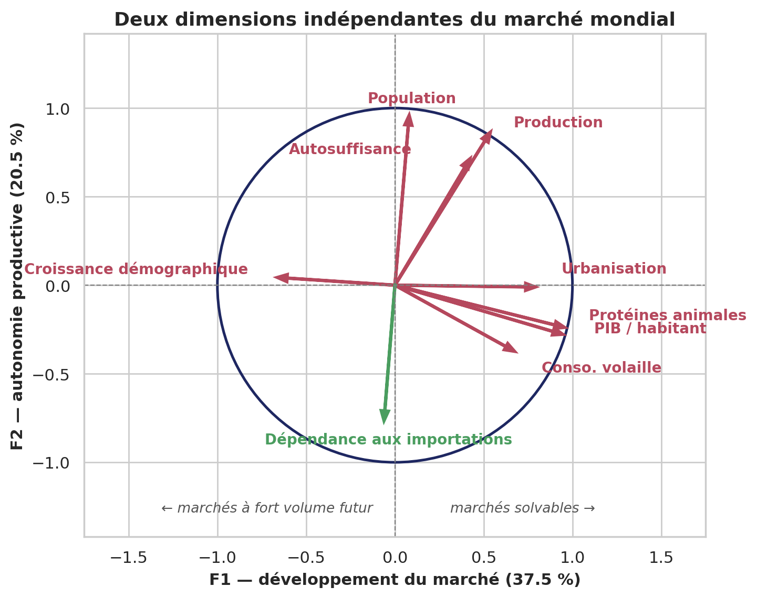
Ce que mesurent ces dimensions
F1 — le développement du marché
Oppose les pays riches, urbanisés, au régime riche en viande, aux pays à forte croissance démographique et régime végétal.
À droite : les marchés solvables.
F2 — l'autonomie productive
Oppose les grands producteurs autosuffisants aux pays dépendants des importations.
Vers le bas : nos clients potentiels.
Les deux faisceaux sont perpendiculaires : richesse et capacité à produire sont indépendantes.
9
Notes:
Ce graphique demande trente secondes, mais il porte l'essentiel de l'analyse.
Chaque flèche est une variable. Deux flèches dans la même direction sont liées, deux flèches opposées varient en sens inverse.
Le faisceau qui part vers la droite : PIB par habitant, protéines animales, urbanisation, consommation de volaille. Toutes ensemble. À l'opposé, seule, la croissance démographique. C'est la première dimension, le développement du marché. Pour nous, les marchés solvables sont à droite.
Le faisceau vertical : population, production, autosuffisance vers le haut. La dépendance aux importations pointe exactement à l'opposé — je l'ai mise en vert parce que c'est notre variable clé. C'est la deuxième dimension : en haut les producteurs, donc nos concurrents, en bas les importateurs, donc nos clients.
Le point essentiel : les deux faisceaux sont perpendiculaires. La richesse d'un pays et sa capacité à produire sa volaille sont indépendantes. C'est ce qui rend l'analyse utile — sinon il suffirait de regarder le PIB.

Slide 10
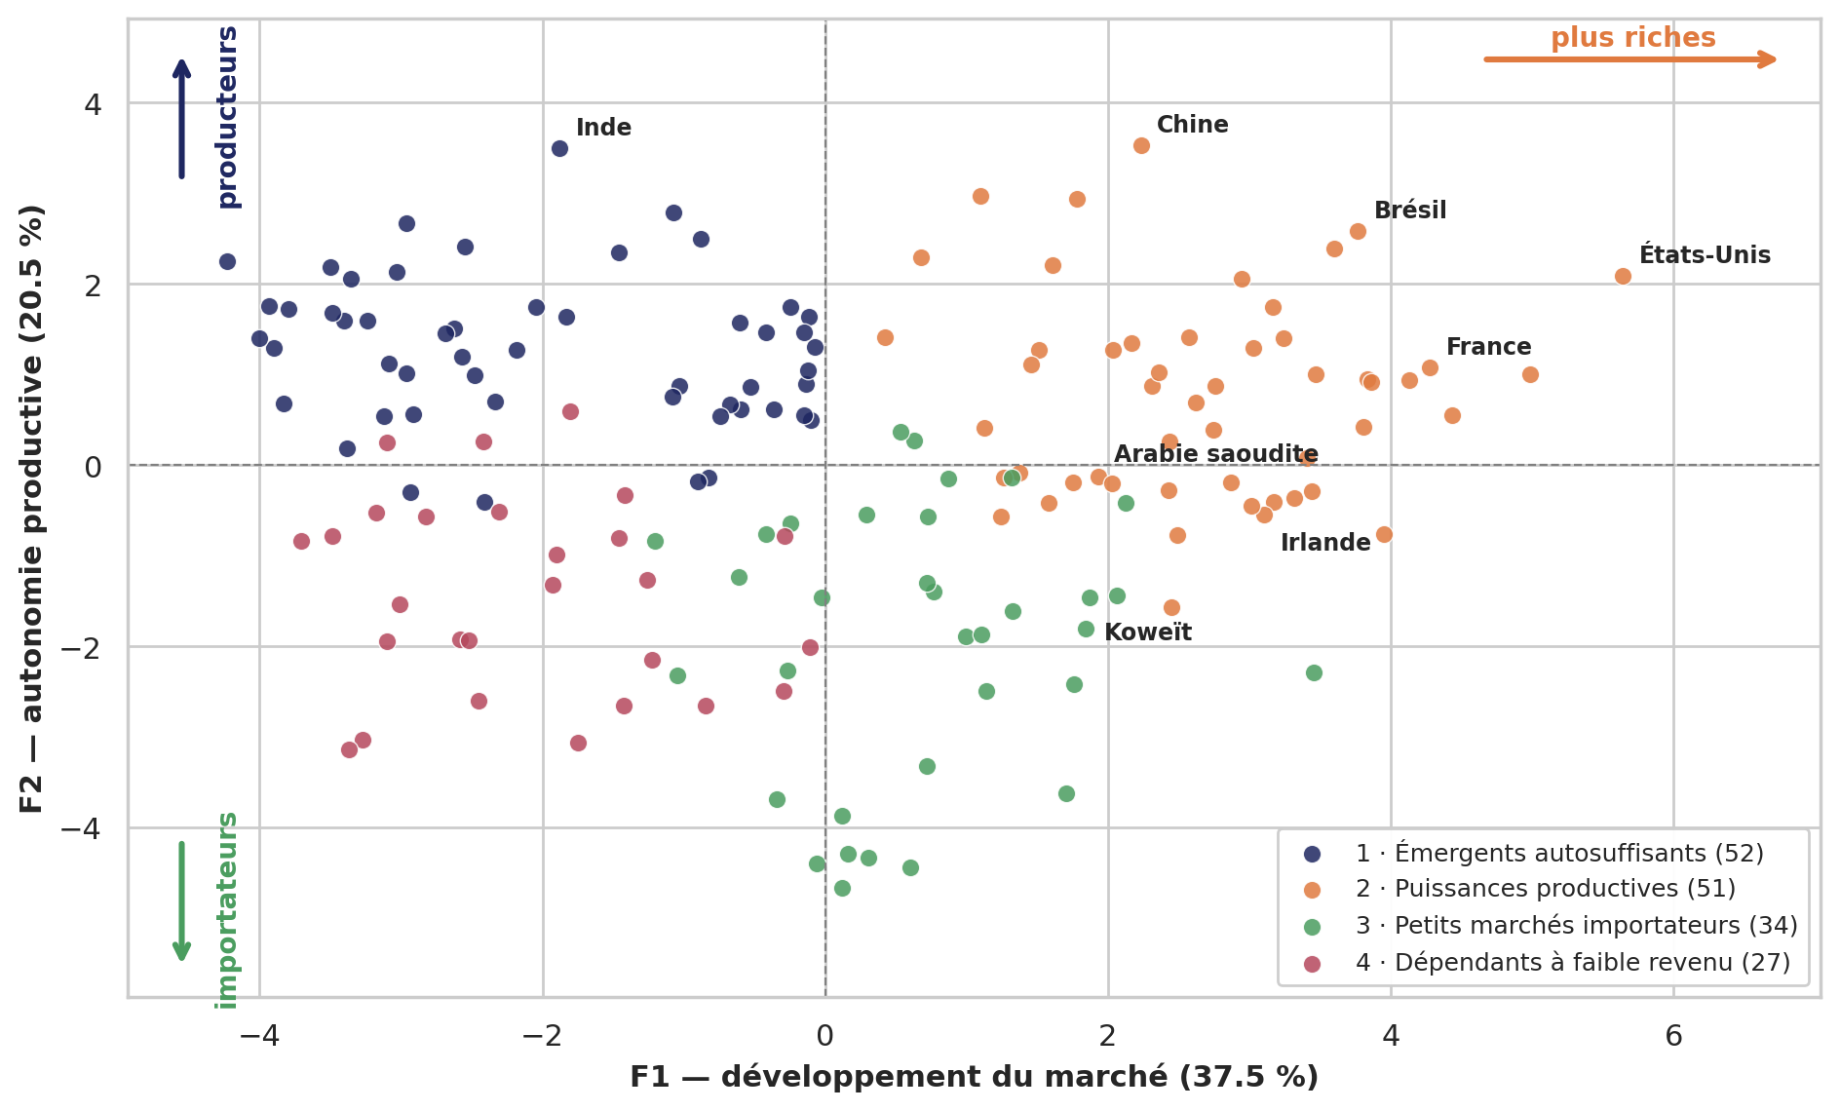
Les 164 pays sur cette carte
Deux pays proches sur cette carte ont des profils similaires sur les 15 variables
10
Notes:
Voici les 164 pays placés sur ces deux dimensions. Chaque point est un pays, chaque couleur un groupe.
Les repères : vers la droite les pays riches, vers le haut les producteurs, vers le bas les importateurs.
J'ai annoté quelques pays. La Chine et l'Inde tout en haut, énormes producteurs. Les États-Unis et le Brésil en haut à droite : riches et producteurs, donc concurrents. La France dans la même zone.
Et regardez le Koweït, l'Arabie saoudite et l'Irlande : à droite pour la richesse, vers le bas pour la dépendance. C'est exactement le quadrant qui nous intéresse.
Une remarque importante : les couleurs ne recoupent pas les continents. Ces groupes sont économiques, pas géographiques. Le Koweït et la Norvège sont voisins ici alors que tout les sépare sur une carte.

Slide 11
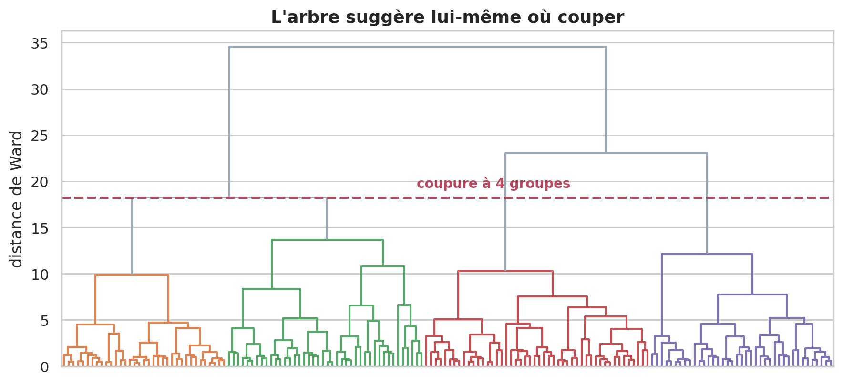
Regrouper les pays : deux méthodes, pas une
Les faire converger est une façon de vérifier le résultat
1 · Classification hiérarchique
Regroupe les pays deux par deux, du plus proche au plus lointain. L'arbre montre où couper sans qu'on ait à décider à l'avance.
2 · K-means
Place quatre centres et y rattache chaque pays, en corrigeant à chaque itération. Optimise là où la première méthode ne revient jamais en arrière.
Pourquoi quatre groupes ? Les critères statistiques indiquaient une plage de trois à six. J'ai retenu quatre en ajoutant un critère métier : c'est un nombre de segments sur lequel un comité peut arbitrer.
11
Notes:
Pour former les groupes, j'ai utilisé deux méthodes différentes, volontairement.
La première, la classification hiérarchique, part de 164 pays isolés et les regroupe deux par deux. Le graphique est l'historique de ces regroupements : plus une branche est haute, plus les groupes fusionnés étaient différents. La ligne rouge est l'endroit où j'ai coupé. Son avantage : elle ne présuppose pas le nombre de groupes, l'arbre le suggère.
La seconde, le k-means, fonctionne à l'envers : on lui dit combien de groupes on veut et il corrige à chaque tour. Son avantage : la première méthode ne revient jamais sur une fusion, celle-ci peut se corriger.
Sur le nombre de groupes, je veux être transparente : les critères statistiques indiquaient une plage de trois à six, ils ne tranchaient pas. J'ai retenu quatre en ajoutant un critère opérationnel — c'est un nombre de segments sur lequel un comité peut réellement arbitrer. Douze groupes seraient plus précis mathématiquement et inutilisables pour vous.

Slide 12
Les deux méthodes convergent
C'est ce qui valide la segmentation
82,9 %
0,63
28
des pays sont classés dans le même groupe par les deux méthodes
indice de concordance — un accord qualifié de substantiel
pays classés différemment, tous situés aux frontières entre groupes
Si deux algorithmes fondés sur des principes différents trouvent les mêmes groupes, c'est que ces groupes existent dans les données et ne sont pas un artefact de méthode.
Les 28 pays divergents sont ceux dont l'appartenance est fragile. C'est une information utile : ce sont les cas à réexaminer avant toute décision les concernant.
12
Notes:
Voici pourquoi deux méthodes plutôt qu'une.
82,9 % des pays sont classés dans le même groupe par les deux algorithmes. L'indice de concordance vaut 0,63, ce qu'on qualifie d'accord substantiel.
C'est le résultat que je cherchais. Deux algorithmes de principes complètement différents trouvent les mêmes groupes : ces groupes existent donc réellement dans les données, ce ne sont pas le produit d'une méthode. S'ils avaient divergé, j'aurais dû tout remettre en question.
Le troisième chiffre est le plus utile : 28 pays sont classés différemment. Ce sont les pays situés à la frontière entre deux groupes, dont l'appartenance est fragile. Si l'un d'eux remontait dans nos recommandations, je vous dirais de le réexaminer. Aucun ne figure dans le trio que je vais proposer.

Slide 13
Les quatre groupes
Émergents autosuffisants
2 416 $ de PIB/hab · 8,8 kg de volaille · 11 % d'importations
Volume énorme, pouvoir d'achat insuffisant
1
52 pays · 3,4 Md hab.
Puissances productives
26 725 $ de PIB/hab · 27,5 kg · 114 % d'autosuffisance
Riches mais concurrents : ils produisent plus qu'ils ne consomment
2
51 pays · 3,6 Md hab.
Petits marchés importateurs
19 275 $ de PIB/hab · 33,2 kg · 57 % d'importations
Le profil le plus proche du client idéal
3
34 pays · 64 M hab.
Dépendants à faible revenu
3 429 $ de PIB/hab · 9,9 kg · 106 % d'importations
Accessibles mais non solvables aujourd'hui
4
27 pays · 189 M hab.
13
Notes:
Voici les quatre groupes, avec mon verdict commercial pour chacun.
Le groupe 1, les émergents autosuffisants : 52 pays, 3,4 milliards d'habitants — l'Inde, l'Indonésie, le Nigéria. Un réservoir immense, mais 2 416 dollars de PIB par habitant et 11 % d'importations seulement : ils produisent leur volaille. Pas une cible pour du bio aujourd'hui.
Le groupe 2, les puissances productives : la Chine, les États-Unis, le Brésil, l'Allemagne, la France. Riches et gros consommateurs, mais leur autosuffisance dépasse 100 % : ils produisent plus qu'ils ne consomment. Ce sont nos concurrents, avec quelques exceptions individuelles.
Le groupe 3, en vert, est celui qui nous intéresse : la consommation de volaille la plus élevée des quatre — 33 kilos par habitant — un pouvoir d'achat correct et 57 % d'importations. C'est le profil du client idéal. Sa limite : 64 millions d'habitants au total, moins que la France. Il faut donc sélectionner à l'intérieur.
Le groupe 4 : très dépendants des importations, donc accessibles, mais 3 429 dollars de PIB. Non solvables pour un produit premium.

Slide 14
Une seule case sur quatre contient des clients
Autosuffisants
Dépendants des importations
Groupe 2 — Puissances productives
Groupe 3 — Petits marchés importateurs
Riches
Riches et producteurs : nos concurrents
Riches et dépendants : NOS CIBLES
Groupe 1 — Émergents autosuffisants
Groupe 4 — Dépendants à faible revenu
Pauvres
Pauvres et producteurs : marchés futurs
Pauvres et dépendants : non solvables
Ce croisement est la synthèse de l'étude : il faut être à la fois solvable et dépendant des importations.
14
Notes:
Si vous ne retenez qu'une slide, c'est celle-ci.
Les deux dimensions se croisent et donnent quatre cases. En colonnes, la capacité à produire. En lignes, le pouvoir d'achat.
En haut à gauche, riches et producteurs : nos concurrents. En bas à gauche, pauvres et producteurs : marchés de demain. En bas à droite, pauvres et dépendants : ils ont besoin d'importer mais ne peuvent pas payer du bio.
Et en haut à droite, encadré en vert : riches et dépendants des importations. C'est la seule case qui contient des clients.
Il faut les deux conditions à la fois. Un pays riche qui produit sa volaille ne nous achètera rien ; un pays qui importe tout mais n'a pas les moyens non plus. C'est la synthèse de toute l'étude.

Slide 15
Du statistique au commercial
Quatre filtres pour passer de 164 pays analysés à 24 marchés accessibles
74
Pouvoir d'achat insuffisant
53
Quasi autosuffisants
Moins de 5 000 $ par habitant. Le bio est un produit premium.
Moins de 10 % d'importations : ils produisent tout eux-mêmes.
pays écartés
pays écartés
24
Marché trop petit
15
Plateformes de réexport
Moins d'un million d'habitants. Volume négligeable.
Importent plus qu'ils ne consomment : Anvers et Rotterdam redistribuent, ils ne consomment pas.
pays écartés
pays écartés
Les totaux se recoupent : un pays peut échouer à plusieurs filtres. Ces 140 pays ne sont pas supprimés de l'analyse — ils restent dans les groupes, et peuvent redevenir des cibles.
15
Notes:
On passe maintenant du statistique au commercial. Quatre filtres.
Le premier est le plus sélectif : 74 pays ont moins de 5 000 dollars de PIB par habitant. Ce seuil est une hypothèse commerciale que je soumets à votre validation. Si vous le jugez trop élevé ou trop bas, on le change et on relance.
Le deuxième écarte 53 pays qui importent moins de 10 % de leur volaille : la barrière à l'entrée est trop haute.
Le troisième écarte 24 pays de moins d'un million d'habitants.
Le quatrième est plus subtil : 15 pays importent plus de volaille qu'ils n'en consomment. Ce sont des plateformes logistiques. Les Pays-Bas importent 608 000 tonnes et en exportent 1,4 million : Rotterdam redistribue vers toute l'Europe. Vendre là, c'est vendre à un intermédiaire.
Un point important : ces 140 pays ne sont pas supprimés, ils restent dans les groupes. Un pays écarté aujourd'hui peut devenir une cible dans dix ans.

Slide 16
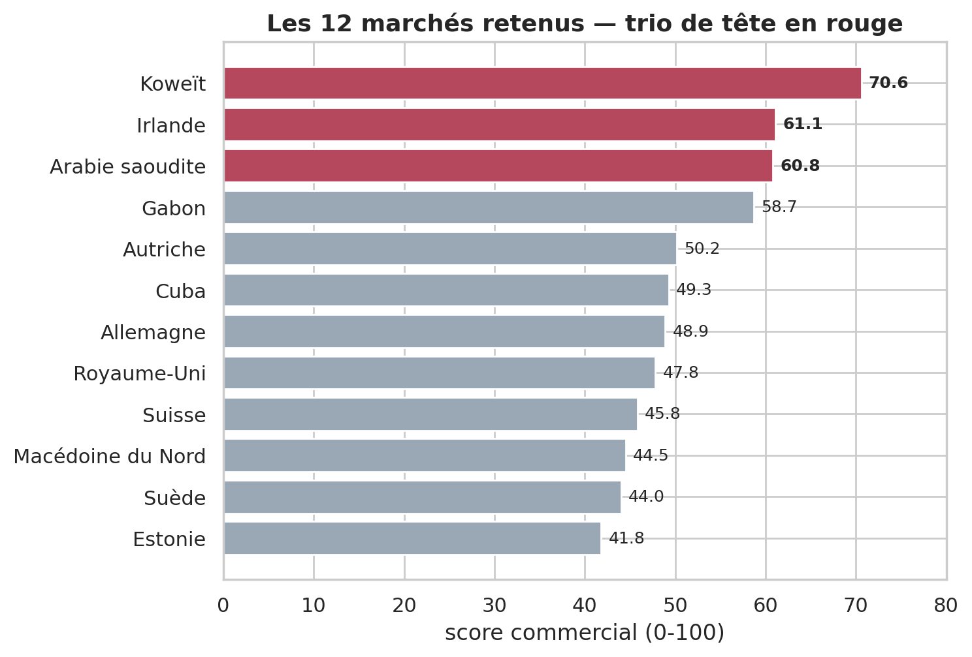
Les 12 marchés retenus
Comment le score est calculé
30 %
Dépendance aux importations
20 %
Consommation de volaille
20 %
PIB par habitant
15 %
Croissance démographique
10 %
Taille de la population
5 %
Stabilité des prix
Ces pondérations sont un choix, pas un résultat. Elles sont paramétrables et doivent être validées par le comité.
16
Notes:
Voici le classement des 24 pays éligibles, les douze premiers affichés.
À droite, le mode de calcul, et je veux être transparente. Le score combine six critères pondérés. La dépendance aux importations pèse le plus, 30 %, parce que c'est la condition d'accès. Puis la consommation et le PIB à 20 % chacun.
Ces pondérations sont mon choix d'analyste, pas un résultat des données. C'est écrit en rouge parce que c'est là que j'attends votre arbitrage. Si vous estimez que la taille du marché doit primer sur la dépendance, on change les poids et le classement bouge.
Le trio de tête est en rouge : le Koweït domine avec 70,6 points, devant l'Irlande à 61,1 et l'Arabie saoudite à 60,8.
Je note la présence surprenante du Gabon en quatrième : petit marché de 2 millions d'habitants, mais 97 % d'importations et une consommation élevée. À examiner séparément.

Slide 17
La recommandation
Deux logiques commerciales distinctes, à mener en parallèle
Koweït
70,6
Irlande
61,1
Arabie saoudite
60,8
29 048 $ / hab.
72 161 $ / hab.
23 929 $ / hab.
46,2 kg de volaille par habitant
25,8 kg de volaille par habitant
43,4 kg de volaille par habitant
72 % importés
77 % importés
50 % importés
+38 % de population depuis 2010
Marché européen, sans barrière douanière
33 M d'habitants, +23 % depuis 2010
Le Golfe — Koweït et Arabie saoudite : pays riches, gros consommateurs de volaille, climatiquement incapables de produire, à démographie très dynamique.
L'Europe — Irlande : marché mature, proche, sans barrière douanière, à très haut pouvoir d'achat. Ticket d'entrée faible.
17
Notes:
Ma recommandation porte sur trois pays, relevant de deux logiques que je propose de mener en parallèle.
La logique du Golfe, avec le Koweït et l'Arabie saoudite. Des pays riches, où l'on consomme 43 à 46 kilos de volaille par habitant contre 20 en moyenne mondiale. Leur dépendance aux importations est structurelle et durable : on ne fait pas d'élevage intensif dans le désert. Et leur démographie est très dynamique.
Le Koweït est mon premier choix. L'Arabie saoudite offre un volume dix fois supérieur, 33 millions d'habitants.
La logique européenne, avec l'Irlande. Marché mature, 72 000 dollars de PIB par habitant, 77 % d'importations, aucune barrière douanière ni logistique complexe depuis la France. Ticket d'entrée faible, risque faible.
Une nuance honnête sur le Koweït, découverte en analysant la démographie : sa croissance de 38 % n'est pas de la natalité, c'est de l'immigration de main-d'œuvre. Le potentiel est réel, mais le segment de clientèle n'est pas celui qu'on imagine spontanément.

Slide 18
Ce que je propose
Court terme
Test commercial. Risque faible, logistique simple, pas de barrière douanière.
Irlande
Court terme
Étude terrain avant engagement : circuits de distribution, reconnaissance du label bio, chaîne du froid.
Koweït
Moyen terme
Déploiement si les deux tests sont concluants. Autriche, Allemagne et Royaume-Uni suivent dans le classement.
Arabie saoudite puis Europe centrale
À écarter
Autosuffisants. Barrière à l'entrée trop élevée quel que soit leur pouvoir d'achat.
États-Unis, Brésil, Israël, Australie
Prochaine étape : une étude terrain sur les deux premiers marchés. Les données quantitatives ont fait leur travail, elles ne diront rien de plus.
18
Notes:
Concrètement, voici ce que je propose.
À court terme, deux actions en parallèle. Un test commercial en Irlande, parce que c'est le marché le plus simple : pas de douane, pas de logistique lourde. On peut y aller vite et à faible coût.
Et en parallèle, une étude terrain sur le Koweït. Pas un engagement — une étude. Il faut vérifier trois choses que les données ne disent pas : les circuits de distribution, la reconnaissance du label bio français, et les contraintes de chaîne du froid.
À moyen terme, si les tests sont concluants : l'Arabie saoudite pour le volume, et l'Europe centrale — l'Autriche, l'Allemagne et le Royaume-Uni suivent au classement.
À écarter clairement : les grands marchés riches mais autosuffisants. Les États-Unis, le Brésil, Israël, l'Australie. Ils consomment beaucoup de poulet mais produisent tout. Ce n'est pas une question de prix.
Les données quantitatives nous ont amenés de 174 pays à 3. Pour aller plus loin, il faut du terrain.

Slide 19
Ce que cette étude ne dit pas
Quatre limites à connaître avant de décider
!
Les données datent de 2017
!
Ni douanes, ni normes, ni certifications
C'est la dernière année complète publiée par la FAO. L'analyse est une photographie, pas une tendance.
Les barrières tarifaires, les accords commerciaux et la reconnaissance du label bio français ne figurent pas dans les données. Elles peuvent être bloquantes.
!
Ni coûts logistiques
!
Les groupes ne sont pas étanches
Exporter du poulet réfrigéré vers le Golfe impose des contraintes de chaîne du froid qui ne sont pas chiffrées ici.
Le développement économique est un dégradé continu. La segmentation est un outil de décision, pas une vérité tranchée.
Aucune de ces limites n'invalide la recommandation. Toutes doivent être levées avant l'engagement commercial.
19
Notes:
Je termine par ce que cette étude ne dit pas. Je préfère vous le présenter moi-même.
Les données datent de 2017 : c'est la dernière année complète publiée par la FAO. L'analyse est une photographie, pas une tendance.
Deuxième limite, la plus importante commercialement : ni droits de douane, ni accords commerciaux, ni normes sanitaires, ni reconnaissance du label bio. Ces éléments peuvent être bloquants — la certification bio européenne n'est pas reconnue partout.
Troisième : les coûts logistiques ne sont pas chiffrés. Exporter du poulet réfrigéré vers le Golfe pose des contraintes réelles de chaîne du froid.
Quatrième, méthodologique : les quatre groupes ne sont pas des catégories étanches. Le développement économique est un dégradé. Nos groupes sont un découpage utile pour décider, pas une vérité de la nature.
Aucune de ces limites n'invalide la recommandation. Toutes doivent être levées avant l'engagement.

Slide 20
En résumé
Merci de votre attention
174 → 164
pays retenus, couvrant 96 % de la population mondiale, sans aucune donnée manquante
15 → 4
dimensions synthétiques conservant 75 % de l'information
164 → 4
groupes de pays, validés par deux méthodes indépendantes qui convergent à 83 %
24 → 3
marchés recommandés : Koweït, Irlande, Arabie saoudite
Deux points appellent votre arbitrage : le seuil de pouvoir d'achat de 5 000 $ par habitant, et les pondérations du score.
20
Notes:
En résumé, en quatre chiffres.
De 174 pays, j'en ai retenu 164, couvrant 96 % de la population mondiale, sans aucune donnée manquante.
De quinze variables, je suis passée à quatre dimensions conservant 75 % de l'information.
Ces 164 pays forment quatre groupes, validés par deux méthodes indépendantes qui s'accordent à 83 %.
Et après filtres commerciaux, 24 marchés accessibles dont 3 recommandés : le Koweït, l'Irlande et l'Arabie saoudite.
Toute la démarche tient dans deux notebooks documentés : on relance quand les données 2025 seront disponibles.
Deux points appellent votre arbitrage, et ce sont des décisions de direction, pas d'analyste. Le seuil de pouvoir d'achat à 5 000 dollars, qui écarte 74 pays à lui seul. Et les pondérations du score, qui privilégient l'accessibilité sur le volume. Dans les deux cas, le recalcul prend quelques secondes.
Je suis à votre disposition.

Slide 21
ANNEXES
Slides de réserve, à utiliser pendant les questions
A1 · Les décisions de nettoyage A2 · Le principe de l'ACP A3 · Le banc d'essai des méthodes A4 · La signature des quatre groupes
Notes:
Slide de transition, à ne pas afficher pendant la présentation. Les quatre slides suivantes servent à répondre aux questions sans improviser.

Slide 22
Les décisions de nettoyage
Chaque écart a été documenté plutôt que corrigé silencieusement
Flux manquants imputés à zéro
Dans le format FAO, une ligne absente signifie un flux nul. Un pays sans ligne « exportations » n'exporte pas : c'est une information, pas un trou.
Cinq entités écartées
Corée du Nord — aucune donnée économique publiée. Hong-Kong et Macao — non souveraines. Nouvelle-Calédonie et Polynésie — marché intérieur français, pas de l'export.
Population soudanaise reconstituée
La sécession de 2011 avait coupé la série. La donnée existait sous un autre libellé : elle a été répartie au prorata plutôt qu'estimée par une moyenne.
Valeurs extrêmes conservées
La Chine produit réellement des millions de tonnes. Ce ne sont pas des erreurs. Un traitement mathématique corrige leur poids sans les supprimer.
21
Notes:
[ANNEXE — à montrer si on m'interroge sur le traitement des données manquantes]
Rien n'a été corrigé en douce. Quand une ligne manque dans le fichier FAO, ça ne veut pas dire que la donnée est inconnue : le flux est nul. Un pays sans ligne « exportations » n'exporte pas. Je les ai donc mis à zéro plutôt que remplacés par une moyenne qui aurait inventé des exportations fictives.
Le cas du Soudan illustre la méthode : il n'avait pas de population 2010, la sécession du Soudan du Sud ayant coupé la série. Plutôt que la moyenne africaine, j'ai retrouvé la donnée sous l'ancien libellé et je l'ai répartie entre les deux États. Résultat cohérent et vérifiable.
Et je n'ai supprimé aucun pays parce qu'il était atypique : la Chine est réellement un géant, ce n'est pas une erreur de saisie.

Slide 23
Pourquoi réduire à quatre dimensions ?
Le problème
La solution
Quinze variables, c'est trop pour raisonner
Beaucoup mesurent partiellement la même chose : richesse, urbanisation et régime carné varient ensemble
On ne peut pas dessiner un espace à quinze dimensions
L'analyse en composantes principales combine les variables corrélées en dimensions synthétiques
Quatre dimensions conservent 75 % de l'information
Ces dimensions sont indépendantes : chacune apporte du nouveau
Trois variables qui mesurent la richesse comptent trois fois la richesse.
On passe de quinze mesures redondantes à quatre axes lisibles.
22
Notes:
[ANNEXE — à montrer si on me demande d'expliquer l'ACP plus lentement]
Quinze variables, c'est trop pour raisonner, et beaucoup mesurent la même chose. Trois variables qui mesurent la richesse comptent la richesse trois fois.
L'analyse en composantes principales repère les variables qui varient ensemble et les combine en dimensions synthétiques indépendantes. Quatre dimensions conservent 75 % de l'information de départ.
On perd un quart, mais on élimine la redondance et on rend l'analyse visualisable.

Slide 24
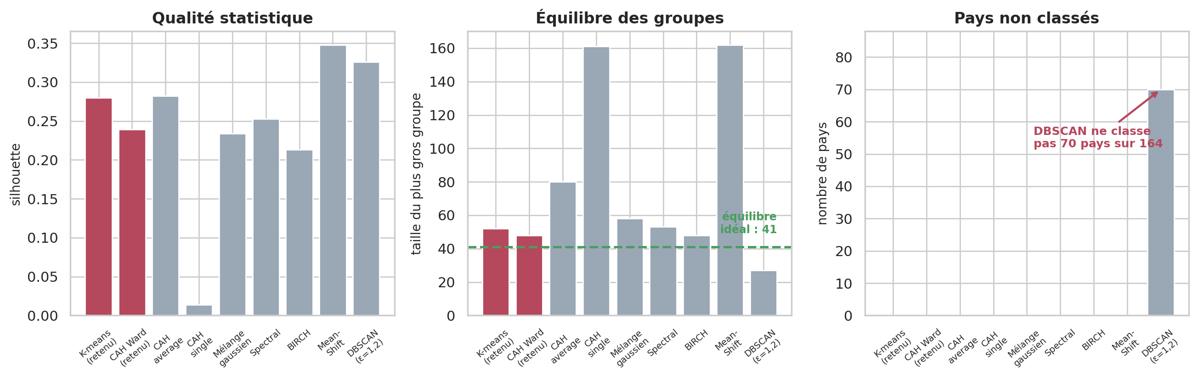
Pourquoi ces méthodes et pas d'autres
Sept familles d'algorithmes testées sur les mêmes données
Ce que le test révèle
Certaines méthodes obtiennent un meilleur score en isolant un seul pays
Une méthode place 161 pays sur 164 dans le même groupe
DBSCAN laisse 70 pays sans classement, quel que soit son réglage
L'échec le plus instructif
Les algorithmes qui cherchent des zones denses séparées par du vide ne trouvent rien. Il n'existe pas de frontière naturelle entre pays riches et pays pauvres : le développement est un dégradé continu. Nos quatre groupes sont donc un découpage utile, pas une réalité tranchée.
23
Notes:
[ANNEXE — à montrer si on me demande pourquoi ces méthodes et pas d'autres]
J'ai testé sept familles d'algorithmes sur exactement les mêmes données.
Mes deux méthodes sont en rouge. Certaines barres grises ont une meilleure note de qualité — mais le deuxième panneau montre pourquoi : elles isolent un seul pays. Statistiquement excellent, commercialement absurde. Une méthode place même 161 pays sur 164 dans le même groupe.
Le troisième panneau est le plus intéressant. DBSCAN, qui cherche des zones denses séparées par du vide, laisse 70 pays sans classement. Ce n'est pas un défaut de l'algorithme, c'est une information sur le monde : il n'y a pas de frontière naturelle entre pays riches et pays pauvres, il y a un dégradé continu.

Slide 25
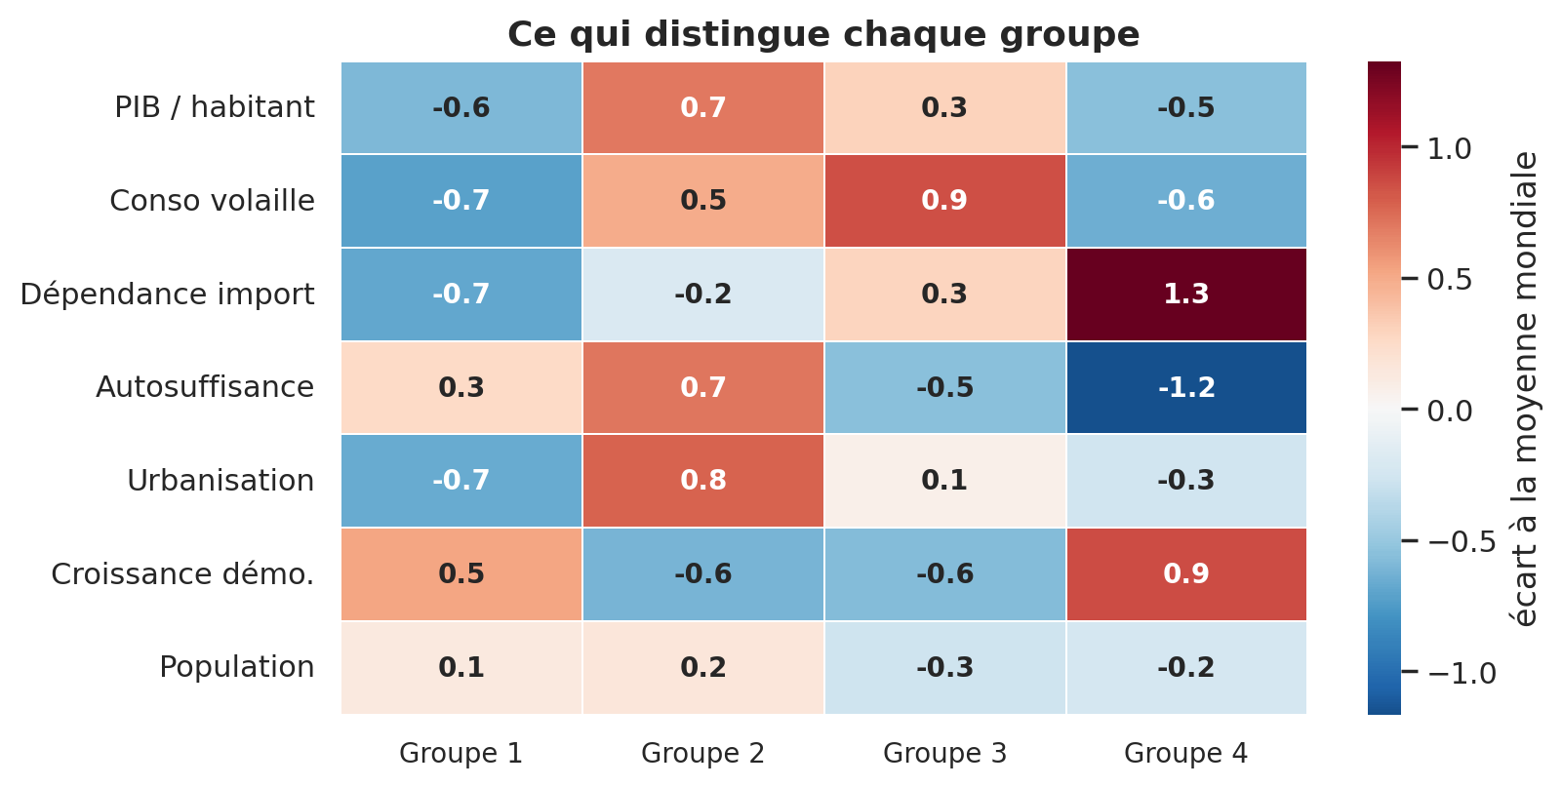
Ce qui distingue chaque groupe
Écart à la moyenne mondiale — rouge au-dessus, bleu en dessous
Le groupe 3 est le seul à combiner un pouvoir d'achat supérieur à la moyenne, une consommation de volaille élevée et une forte dépendance aux importations.
24
Notes:
[ANNEXE — à montrer si on me demande de détailler les profils de groupes]
Chaque colonne est un groupe, chaque ligne une variable. Rouge = nettement au-dessus de la moyenne mondiale, bleu = nettement en dessous.
Lisez la colonne du groupe 3 : PIB au-dessus, consommation de volaille au-dessus, dépendance aux importations au-dessus, autosuffisance en dessous. Exactement la combinaison recherchée.
Le groupe 2 a le même profil de richesse, mais son autosuffisance est au-dessus : ils produisent.
Le groupe 4 a une dépendance très élevée et un PIB très bas : accessible et insolvable.
Une seule colonne combine les bons signaux.

